Slide 1
网络编程

Slide 2

什么是网络编程？
网络编程可以让程序与网络上的其他设备中的程序进行数据交互。

Slide 3
关于网络编程同学们需要学会什么
网络通信的三要素
UDP通信
TCP通信
文件上传
模拟BS系统
一个消息发送给对方需要哪些关键因素。
消息直接发送给对象，不确认对方是否在线，不做消息确认。
基于可靠传输的方式进行的通信模式。解决不同场景的通信需求。
如何实现TCP实现文件上传，具体是是如何实现的。

Slide 4
网络通信三要素
三要素概述、要素一：IP地址
IP地址操作类-InetAddress
要素二：端口号
要素三：协议
TCP通信-快速入门(一发一收)
文件上传(单线程)
文件上传(多线程)
文件上传(线程池)

Slide 5
网络通信基本模式
常见的通信模式有如下2种形式：Client-Server(CS) 、 Browser/Server(BS)
Client
客户端
需要程序员开发实现。
用户需要安装客户端。
Server
服务端
需要程序员开发实现。
Client-Server(CS)

Slide 6

网络通信基本模式
常见的通信模式有如下2种形式：Client-Server(CS) 、 Browser/Server(BS)
Browser
浏览器
Server
服务端
不需要程序员开发实现。
用户需要安装浏览器。
需要程序员开发实现。
Browser-Server(CS)

Slide 7
实现网络编程关键的三要素
IP地址：设备在网络中的地址，是唯一的标识。
端口：应用程序在设备中唯一的标识。
协议: 数据在网络中传输的规则，常见的协议有UDP协议和TCP协议。
Notes:
端口是应用程序在计算机上运行时跟外接数据交流的出口，每一款软件发送数据和接收数据都需要依赖端口。
协议是数据在网络中传输的规则，这个规则包含了传输格式、传输速率、传输步骤等

Slide 8


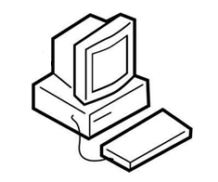

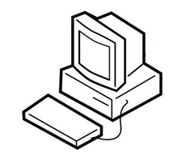
协议
端口：8888
IP地址2
6666
7777
8888
发送：
你瞅啥？
IP地址1
6666
7777
8888
IP地址2
6666
7777
8888
IP地址3
Notes:
左右有两台电脑，左边的叫发送端，右边的叫接收端
左边电脑中的飞秋发送你愁啥，右边电脑中的飞秋接收你愁啥？
教室中有很多电脑，每一台电脑上又有很多的软件，所以你怎么就能确定一定是发送给右边中间电脑上的飞秋呢？

Slide 9
IP地址
IP（Internet Protocol）：全称”互联网协议地址”，是分配给上网设备的唯一标志。
常见的IP分类为：IPv4和IPv6
IPv4
32bit
（4字节）
11000000 10101000 00000001 01000010
点分十进制
表示法
192.168.1.66
Notes:
IP这里简单提及一下域名，比如：我们要访问百度的服务器电脑，就是访问百度的IP。有的同学说，不对，我们用的是域名，就是www.baidu.com
大家说的是对的，因为，IP是很多数字组成的，不方便记忆，那么域名其中一个功能就是让我们方便记忆。我们可以试一下，打开cmd-→ ping www.baidu.com
你看，IP出现了吧，所以当我们访问一个域名的时候，DNS就会把这个域名解析成ip再进行访问。域名我们先了解一下，后面还会再次学习。

Slide 10
IP地址
IPv6：128位（16个字节），号称可以为地球每一粒沙子编号。
IPv6分成8个整数，每个整数用四个十六进制位表示， 数之间用冒号（：）分开。
00100000 00000001
00001101 10111000
00000000 00000000‬
00000000 00100011
00000000 00001000 ‬
00001000 00000000
00100000 00001100‬
01000001 01111010‬
冒分十六进制
表示法
ABCD:EF01:2345:6789:ABCD:EF01:2345:6789
Notes:
Ipv4一共是32位，那么全世界一
共有42亿多个，逐渐的已经不能满足现在得使用要求了，所以出现了ipv6
2020年3月23日，工业和信息化部发布《关于开展2020年IPv6端到端贯通能力提升专项行动的通知》，要求到2020年末，IPv6活跃连接数达到11.5 亿，较2019年8亿连接数的目标提高了43%。

Slide 11


IP地址基本寻路
域名:http://www.itcast.cn
IP地址
dns服务器
计算机
访问黑马程序员服务器
返回数据展示在浏览器上
黑马程序员服务器
Notes:
IP这里简单提及一下域名，比如：我们要访问百度的服务器电脑，就是访问百度的IP。有的同学说，不对，我们用的是域名，就是www.baidu.com
大家说的是对的，因为，IP是很多数字组成的，不方便记忆，那么域名其中一个功能就是让我们方便记忆。我们可以试一下，打开cmd-→ ping www.baidu.com
你看，IP出现了吧，所以当我们访问一个域名的时候，DNS就会把这个域名解析成ip再进行访问。域名我们先了解一下，后面还会再次学习。

Slide 12
IP地址形式：
公网地址、和私有地址(局域网使用)。
192.168. 开头的就是常见的局域网地址，范围即为192.168.0.0--192.168.255.255，专门为组织机构内部使用。
IP常用命令：
ipconfig：查看本机IP地址
ping IP地址：检查网络是否连通
特殊IP地址：
本机IP: 127.0.0.1或者localhost：称为回送地址也可称本地回环地址，只会寻找当前所在本机。

Slide 13
说说网络通信至少需要几个要素
IP、端口、协议。
IP地址是做什么的，具体有几种
定位网络上的设备的，有IPv4 , IPv6.
如何查看本机IP地址，如何看是否与对方互通
ipcofig
ping 192.168.10.23
本机IP是谁？
127.0.0.1或者是localhost

Slide 14
网络通信三要素
三要素概述、要素一：IP地址
要素二：端口号
要素三：协议
UDP通信-快速入门(一发一收)
TCP通信-快速入门(一发一收)
文件上传(单线程)
文件上传(多线程)
文件上传(线程池)

Slide 15
6666
7777
8888
发送：
你瞅啥？
端口：8888
IP地址1
6666
7777
8888
IP地址2
6666
7777
8888
IP地址3
Notes:
左右有两台电脑，左边的叫发送端，右边的叫接收端
左边电脑中的飞秋发送你愁啥，右边电脑中的飞秋接收你愁啥？
教室中有很多电脑，每一台电脑上又有很多的软件，所以你怎么就能确定一定是发送给右边中间电脑上的飞秋呢？

Slide 16
端口号
端口号：标识正在计算机设备上运行的进程（程序），被规定为一个 16 位的二进制，范围是 0~65535。
端口类型
周知端口：0~1023，被预先定义的知名应用占用（如：HTTP占用 80，FTP占用21）
注册端口：1024~49151，分配给用户进程或某些应用程序。（如：Tomcat占 用8080，MySQL占用3306）
动态端口：49152到65535，之所以称为动态端口，是因为它 一般不固定分配某种进程，而是动态分配。
注意：我们自己开发的程序选择注册端口，且一个设备中不能出现两个程序的端口号一样，否则出错。
8888
7777
8888
Notes:
简单来说，公认端口系统在用，注册端口，是知名的网络服务和应用在使用，但是不是每一个端口都在被使用。动态端口一般没有人使用。
所以我们自己写程序绑定端口可以从注册端口和动态端口中选择，最好从动态端口中选择，但是公认端口绝对不能使用。

Slide 17
端口号的作用是什么？
唯一标识正在计算机设备上运行的进程（程序）
一个设备中，能否出现2个应用程序的端口号一样，为什么？
不可以，如果一样会出现端口冲突错误。

Slide 18
网络通信三要素
三要素概述、要素一：IP地址
要素二：端口号
要素三：协议
UDP通信-快速入门(一发一收)
TCP通信-快速入门(一发一收)
文件上传(单线程)
文件上传(多线程)
文件上传(线程池)

Slide 19

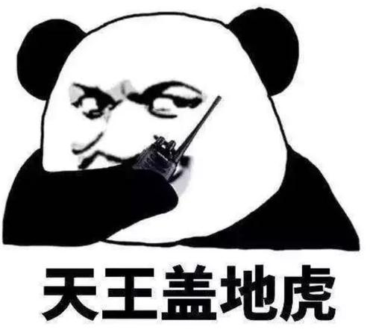
通信协议
连接和通信数据的规则被称为网络通信协议
Notes:
数据在互联网传输的时候需要遵守一定的规则，不能自己想怎么传就怎么传，所以协议就是数据在互联网传输的规则
面向无连接的意思：发送端在发送的时候，不管与接收端的连接是否建立。

Slide 20
OSI参考模型：世界互联协议标准，全球通信规范，由于此模型过于理想化，未能在因特网上进行广泛推广。
TCP/IP参考模型(或TCP/IP协议)：事实上的国际标准。
网络通信协议有两套参考模型
OSI参考模型 | TCP/IP参考模型 | 各层对应 | 面向操作
应用层 | 应用层 | HTTP、FTP、DNS、SMTP… | 应用程序需要关注的：浏览器，邮箱。程序员一般在这一层开发
表示层
会话层
传输层 | 传输层 | TCP、UDP… | 选择使用的TCP , UDP协议
网络层 | 网络层 | IP、ICMP… | 封装源和目标IP，进行路径选择
数据链路层 | 数据链路层+物理 | 物理寻址、比特流… | 物理设备中传输
物理层
Notes:
数据在互联网传输的时候需要遵守一定的规则，不能自己想怎么传就怎么传，所以协议就是数据在互联网传输的规则
面向无连接的意思：发送端在发送的时候，不管与接收端的连接是否建立。

Slide 21
传输层的2个常见协议
TCP(Transmission Control Protocol) ：传输控制协议
UDP(User Datagram Protocol)：用户数据报协议
TCP协议特点
使用TCP协议，必须双方先建立连接，它是一种面向连接的可靠通信协议。
传输前，采用“三次握手”方式建立连接，所以是可靠的 。
在连接中可进行大数据量的传输 。
连接、发送数据都需要确认，且传输完毕后，还需释放已建立的连接，通信效率较低。
TCP协议通信场景
对信息安全要求较高的场景，例如：文件下载、金融等数据通信。

Slide 22


TCP三次握手确立连接
客户端向服务器发出连接请求
等待服务器确认
服务器向客户端返回一个响应
我好着呢！
告诉客户端收到了请求
客户端向服务器再次发出确认信息
连接建立
Notes:
用chrom浏览器的抓包工具看一下三次握手

Slide 23
TCP四次挥手断开连接
客户端向服务器发出取消连接请求
服务器向客户端返回一个响应
表示收到客户端取消请求
服务器将最后的数据
处理完毕
服务器向客户端发出确认取消信息
客户端再次发送确认消息
连接取消
Notes:
用chrom浏览器的抓包工具看一下四次挥手

Slide 24


TCP四次挥手断开连接
我要走啦
好的，稍等
给你塞了两个苹果
拿着苹果路上吃
爱过，溜啦！

Slide 25
UDP协议： ➢
UDP是一种无连接、不可靠传输的协议。
将数据源IP、目的地IP和端口封装成数据包，不需要建立连接
每个数据包的大小限制在64KB内
发送不管对方是否准备好，接收方收到也不确认，故是不可靠的
可以广播发送 ，发送数据结束时无需释放资源，开销小，速度快。
UDP协议通信场景
语音通话，视频会话等。

Slide 26
1、通信协议是什么？
计算机网络中，连接和通信数据的规则被称为网络通信协议。
2、TCP通信协议的特点是什么样的?
它是一种面向连接的可靠通信协议。
传输前，采用“三次握手”方式建立连接，点对点的通信，所以可靠。
在连接中可进行大数据量的传输。
通信效率较低。

Slide 27
3、UDP协议的特点是什么
用户数据报协议(User Datagram Protocol)
UDP是面向无连接，不可靠传输的通信协议。
速度快，有大小限制一次最多发送64K，数据不安全，易丢失数据。

Slide 28
网络通信三要素
三要素概述、要素一：IP地址
要素二：端口号
要素三：协议
TCP通信-快速入门(一发一收)
文件上传(单线程)
文件上传(多线程)
文件上传(线程池)

Slide 29
TCP协议回顾：
TCP是一种面向连接，安全、可靠的传输数据的协议
传输前，采用“三次握手”方式，点对点通信，是可靠的
在连接中可进行大数据量的传输 ➢

Slide 30



TCP通信模式演示：
客户端
服务端
Socket Socket
在一起？
字节输出流
字节输入流
看你表现！
字节输入流
字节输出流
注意：在java中只要是使用java.net.Socket类实现通信，底层即是使用了TCP协议
Notes:
复制图片，其实做读写数据操作

Slide 31



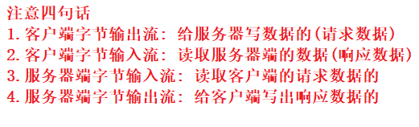

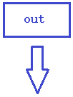


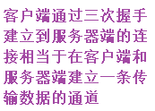
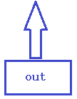


TCP通信程序

Slide 32
Socket
构造器 | 说明
public Socket(String host , int port)​ | 创建发送端的Socket对象与服务端连接，参数为服务端程序的ip和端口。
Socket类成员方法
方法 | 说明
OutputStream getOutputStream() | 获得字节输出流对象
InputStream getInputStream() | 获得字节输入流对象

Slide 33
客户端发送消息
需求：客户端实现步骤
创建客户端的Socket对象，请求与服务端的连接。
使用socket对象调用getOutputStream()方法得到字节输出流。
使用字节输出流完成数据的发送。
释放资源：关闭socket管道。

Slide 34
TCP通信的客户端的代表类是谁？
Socket类
public Socket(String host , int port)
TCP通信如何使用Socket管道发送、接收数据。
OutputStream getOutputStream()：获得字节输出流对象（发）
InputStream getInputStream()：获得字节输入流对象（收）

Slide 35
TCP通信模式演示：
客户端
服务端
Socket Socket
在一起？
字节输出流
字节输入流
字节输入流
字节输出流
Notes:
复制图片，其实做读写数据操作

Slide 36
ServerSocket(服务端)
构造器 | 说明
public ServerSocket(int port) | 注册服务端端口
ServerSocket类成员方法
方法 | 说明
public Socket accept() | 等待接收客户端的Socket通信连接 连接成功返回Socket对象与客户端建立端到端通信

Slide 37
服务端实现接收消息
需求：服务端实现步骤
创建ServerSocket对象，注册服务端端口。
调用ServerSocket对象的accept()方法，等待客户端的连接，并得到Socket管道对象。
通过Socket对象调用getInputStream()方法得到字节输入流、完成数据的接收。
释放资源：关闭socket管道

Slide 38
TCP通信服务端用的代表类？
ServerSocket类,注册端口。
调用accept()方法阻塞等待接收客户端连接。得到Socket对象。
TCP通信的基本原理？
客户端怎么发，服务端就应该怎么收。
客户端如果没有消息，服务端会进入阻塞等待。
Socket一方关闭或者出现异常、对方Socket也会失效或者出错。

Slide 39
网络通信三要素
三要素概述、要素一：IP地址
要素二：端口号
要素三：协议
TCP通信-快速入门(一发一收)
文件上传(单线程)
文件上传(多线程)
文件上传(线程池)

Slide 40
文件上传案例
TCP通信
客户端
Socket
服务器ServerSocket
数据
上传成功
通过三次握手协议保证连接建立
本地文件
本地文件
注意:当客户端上传完成之后,也就是while循环读取结束后,需要手动停止输出流,否则服务器端会一直阻塞.

Slide 41


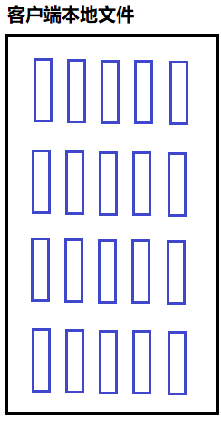


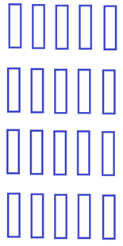



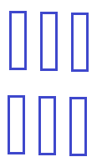
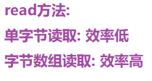

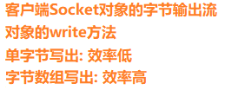
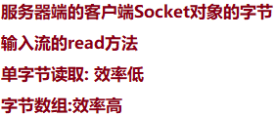


byte[] bs = new byte[1024]
byte[] bs = new byte[1024]

Slide 42
同时处理多个客户端文件
服务端
主线程(while死循环接收socket连接)
客户端1
socket
子线程1
客户端2
socket
子线程2
客户端3
socket
子线程3
Notes:
复制图片，其实做读写数据操作

Slide 43
本次是如何实现服务端接收多个客户端上传的文件的。
主线程定义了循环负责接收客户端Socket管道连接
每接收到一个Socket通信管道后分配一个独立的线程负责处理它。

Slide 44
网络通信三要素
三要素概述、要素一：IP地址
要素二：端口号
要素三：协议
TCP通信-快速入门(一发一收)
文件上传(单线程)
文件上传(多线程)
文件上传(线程池)

Slide 45

目前的通信架构模型
服务端
主线程(while死循环接收socket连接)
客户端1
子线程1
socket
客户端2
socket
子线程2
客户端3
socket
子线程3
Notes:
复制图片，其实做读写数据操作

Slide 46

1、目前的通信架构存在什么问题？
客户端与服务端的线程模型是： N-N的关系。
客户端并发越多，系统瘫痪的越快。

Slide 47

引入线程池处理多个客户端消息
服务端
主线程
客户端1
线程池
socket
runnable
核心线程
客户端2
socket
runnable
客户端3
socket
runnable
客户端4
socket
runnable
任务队列
客户端5
socket
runnable
Notes:
复制图片，其实做读写数据操作

Slide 48
本次使用线程池的优势在哪里？
服务端可以复用线程处理多个客户端，可以避免系统瘫痪。
适合客户端通信时长较短的场景。

